Slide 1
Kyberkriminalita. Phishing.
Uživatelská bezpečnost a její výzkum.
Prof. David Šmahel

Slide 2
Jakou znáte kybernetickou kriminalitu?

Slide 3
Kybernetická kriminalita
Dle Policie ČR trestné činy upravené zákonem č. 40/2009 Sb:
Neoprávněný přístup k počítačovému systému a nosiči informací (§ 230),
Opatření a přechovávání přístupového zařízení a hesla k počítačovému systému a jiných takových dat (§ 231),
Poškození záznamu v počítačovém systému a na nosiči informací a zásah do vybavení počítače z nedbalosti (§ 232).
Policie ČR: https://www.policie.cz/clanek/nejcastejsi-projevy-kyberneticke-kriminality-s-odkazem-na-trestni-zakonik.aspx

Slide 4
Kybernetická kriminalita
Trestné činy upravené zákonem č. 40/2009 Sb.:
Šíření pornografie (§ 191),
Výroba a jiné nakládání s dětskou pornografií (§ 192),
Navazování nedovolených kontaktů s dítětem (§ 193b),
Porušení autorského práva, práv souvisejících s právem autorským a práv k databázi (§ 270),
Hanobení národa, rasy, etnické nebo jiné skupiny osob (§ 355),
Podněcování k nenávisti vůči skupině osob nebo k omezování jejich práv a svobod (§ 356),
Šíření poplašné zprávy (§ 357),
Pomluva (§ 184),
Vydírání (§ 175), a mnohé další.
Policie ČR: https://www.policie.cz/clanek/nejcastejsi-projevy-kyberneticke-kriminality-s-odkazem-na-trestni-zakonik.aspx

Slide 5
Kybernetická kriminalita
Druhy kyberkriminality
Podvodné jednání (inzeráty nebo phishing)
Hacking (neoprávněný přístup k systému, získání hesla, šíření škodlivývh kódů, kybernetické útoky včetně DDoS)
Podvodné e-shopy
Mravnostní trestné činy (pornografie, kontaktování dětí …)
Trestné činy proti autorskému právu
Násilné projevy a hate crime (vydírání, nebezpečné vyhrožování, hanobení rady, etnické nebo jiné skupiny)
Policie ČR: https://www.policie.cz/clanek/jednotlive-druhy-kyberkriminality.aspx

Slide 6
Kybernetická kriminalita v ČR 2022
Kybernetická kriminalita a ostatní kriminalita páchaná v kyberprostoru:
Stálý růst této trestné činnosti: 18.554 skutků za rok 2022, což je 10,2% z celkové registrované kriminality
Meziročně růst hackingu o 53% (2.575 za 2022)
Podvody v oblasti nabídek přivýdělku v oblasti kryptoměn
Trestné činy z nenávisti: 282 skutků (nárůst asi o 25%) – nejčastěji proti Ukrajincům (78), útoky proti lidskosti, útoky proti Rusům a Rusínům (50)
Policie ČR: https://www.policie.cz/clanek/vyvoj-registrovane-kriminality-v-roce-2022.aspx

Slide 7
Phishing
Co to je phising?
„Criminal mechanism employing both social engineering and technical subterfuge to steal consumers’ personal identity data and financial account credentials“ Anti-Phishing Working Group
ESET: „Phishing je typ kybernetického útoku pomocí technik sociálního inženýrství, kdy se útočník snaží získat důvěrná data oběti nebo spustit na zařízení oběti škodlivý kód.“

Slide 8
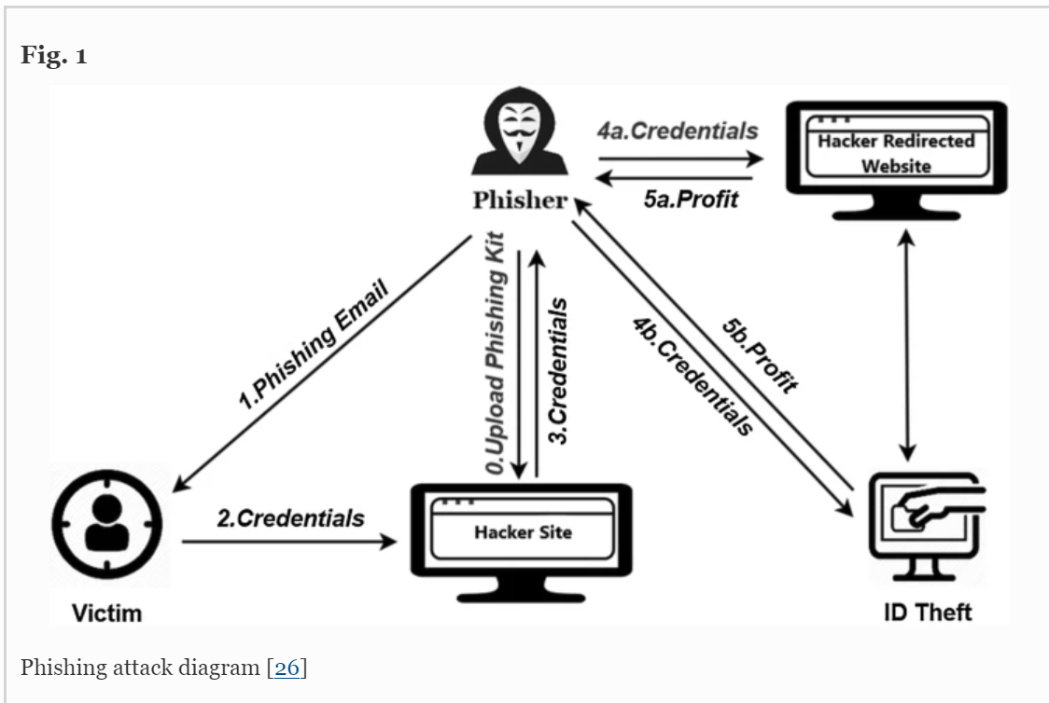
Phishing
Basit, A., Zafar, M., Liu, X., Javed, A. R., Jalil, Z., & Kifayat, K. (2021). A comprehensive survey of AI-enabled phishing attacks detection techniques. Telecommunication Systems, 76(1), 139-154.

Slide 9
Sociální inženýrství a phishing
Manipulace s lidmi, zneužívání přirozených (naučených) sklonů za účelem získání něčeho
Sociální inženýrství: často zahrnuje shromažďování informací o oběti před samotným útokem za účelem vybudování důvěry
Phishing: obvykle nezahrnuje shromažďování informací

Slide 10
Jak se psychologie dívá na phishing
Persuaze: centrální a periferní cesta
Centrální - argumenty, logické uvažování, zvažování pro a proti
Periferní – cokoli jiného, typicky emocionální přesvědčování
Heuristiky - systematický model - zpracování informací - kognitivní zkratky

Slide 11
Heuristiky
Místo pečlivého hodnocení lidé používají kognitivní zkratky (heuristiku)
Jednoduché, praktické, zkrácené kroky vedoucí k rychlému posouzení situace
Při posuzování pravděpodobnosti hodnotíme míru snadnosti či obtížnosti, s jakou si umíme představit výsledek
První informace tvoří základ pro srovnávání (viz např. slevy v obchodech)
Jsou to vlastně nesystematická vodítka pro hodnocení situace

Slide 12
Trust
User trust plays a major role in "succumbing" to fraudulent emails (but also to fraud in general)
  Towards service, institution, authority, medium
  Towards a source of information
  authority heuristic
Kang, Bae, Zhang, Sundar (2011): people often build trust with a proximal source (online news)
If a fraudulent email comes from a trusted source, it has a better chance of being successful

Slide 13
Poměr nákladů a přínosů
Ekonomické teorie chování – lidé při rozhodování, jak se chovat, zvažují a balancují mezi náklady a přínosy
„Lidské“ náklady: materiálové náklady, energie, čas
„Lidské“ zisky: úspora energie a času
Systematické hodnocení a centrální přesvědčování jsou (obvykle) dražší než heuristické a periferní
Také proto je boj proti fake news drahý a obtížný

Slide 14
Phishing
Úspěšný phishingový útok
  musí podporovat/usnadňovat heuristické zpracování před systematickým
  Tj. musí poskytovat jasné pokyny, které mohou uživatelé použít pro hodnocení, a co nejvíce ztížit systematické hodnocení

Slide 15
Aktivita pro studenty
Phishing aktivita:
  Získat finance
  Získat heslo na Instagram
  Získat heslo do IS
Jaké principy jste použili?
Vytvořte návod, jak provést úspěšný phishingový útok.
Vytvořte také návod pro uživatele, jak se NEstát obětí vašeho phisingu, na co si mají dát pozor.

Slide 16
Heuristické podněty k phishingu
Důvěryhodnost zdroje – autorita
  Lidé se učí autoritě naslouchat
  Známá instituce s dobrou pověstí (banka, policie, úřad)
  E-mail od důvěryhodné osoby („přítel“, „ochranka“, „ředitel“…)
  „Žánr“ zprávy – napodobení zpráv podobného formátu
Gramatika, formální úprava sdělení, adekvátní jazyk
Realistický obsah zprávy

Slide 17
Phishing
Podporuje využívání periferní cesty přesvědčování
  Emoce
  Časový pres - je nutné jednat okamžitě
  Hrozba - ztráta účtu / peněz / dat atd.
  Možnost získat slevu / peníze / bonus
  Výdělky - připíšeme vám bonus, vyhráli jste, za věrnost naší společnosti získáte…
  Empatie – pomoc opuštěným psům
  Zvědavost – podívejte se na žhavé dívky…

Slide 18
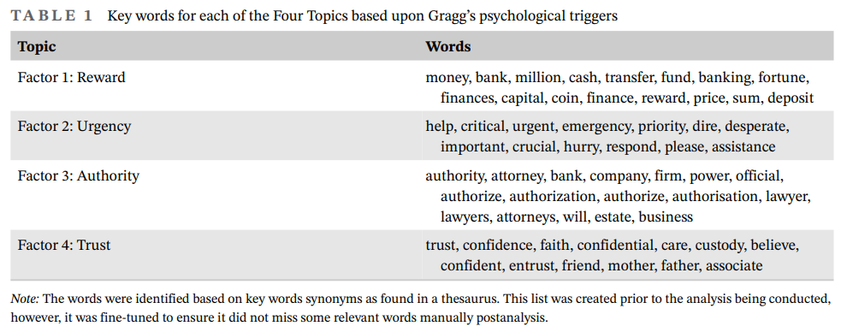
Phishing metody
Stojnic, T., Vatsalan, D., & Arachchilage, N. A. (2021). Phishing email strategies: understanding cybercriminals' strategies of crafting phishing emails. Security and privacy, 4(5), e165.

Slide 19
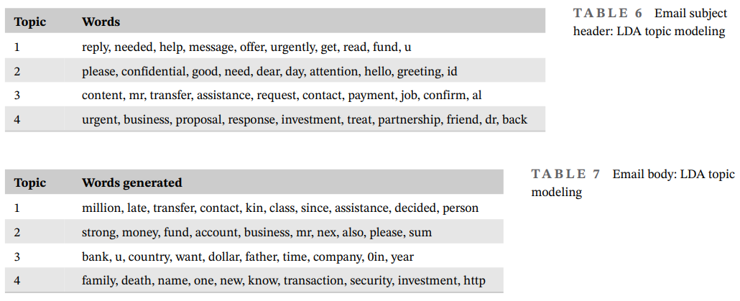
Phishing metody
Stojnic, T., Vatsalan, D., & Arachchilage, N. A. (2021). Phishing email strategies: understanding cybercriminals' strategies of crafting phishing emails. Security and privacy, 4(5), e165.

Slide 20
Výsledky výzkumů

Slide 21
Phishing sites detection
Dhamija et al. (2006)
N = 22, 10 men, 18-56 years
Experiment: 19 pages presented
Original and phishing
Respondents had to decide for each whether or not it was a fraudulent site, followed by interviews
Total score: 6-18 correctly recognized pages (M = 11.6, SD = 3.2)

Slide 22
Types of respondents according to their strategies
1. Web content only
  23% (n = 5)They used only the content of the page (logos, layout, graphics, language, working links)
“I never look at the letters and numbers up there [in the address bar]. I’m not sure what they are supposed to say”

Slide 23
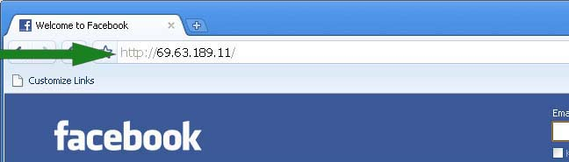
Types of respondents according to their strategies
2. Web content and domain
    36% (n = 8)
    In addition to site content, they checked URLs (not SSL)
    They recognized IP addresses instead of domains as suspicious, although they did not know what that meant

Slide 24

Types of respondents according to their strategies
3. Web content, url and https
  9% (n = 2)
  They weren't looking for a lock icon
  Some had never noticed her before

Slide 25
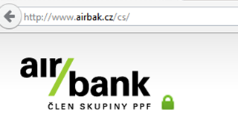
Types of respondents according to their strategies
4. in addition to the lock
  23% (n = 5)
  They were looking for a lock, but some put more trust when it was on the site itself than at the url

Slide 26
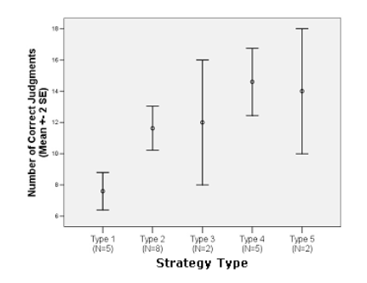
Types of respondents according to their strategies
5. everything before + certificates
  9% (n = 2)

Slide 27
Another strategy mentioned:
  Entering a login and password as a strategy to determine if a page is genuine or not
After showing the warning on the self-signed certificate:
  15 people (out of 22) automatically clicked on OK without reading
  18 did not know what the question was asking
    “I accepted the use of cookies”;
    “It asked me if I wanted to save my password on forms”;
    “It was a message from the website about spyware”

Slide 28
More research
Alsharnouby, Alaca, & Chiasson, (2015)
24 pages (10 mesh, 14 phishing), eye-tracker
N = 21 (12 women), 18-51 (M = 27)
14 students (uni), 7 employees
Elements:
  Pages with distorted URLs
  Pages with IP instead of URL
  Fake browser
  Pop-ups
  SSL locks,…

Slide 29
Results
Individual respondents 9-22 correctly (out of 24)
For phishing sites, the success rate is 53% (but some were detected by mistake)
For legitimate 79%
Time of site evaluation - M = 87sec, nesig. difference between page types
Men and women did not differ, no age differences (but a tiny sample)
Respondents tended to make faster decisions about sites they knew (own bank site)

Slide 30
Eye-tracker
85% of the time they spent watching the site content
9% by tracking the page format
6% by tracking "areas of interest" - places where cues are relevant to detect phishing on the site

Slide 31
User strategy
Viewing and assessing page content - the most reported strategy
Testing the functionality of the site (change language, change country, click on links)
URL check - however, many didn't know exactly what to focus on, rather emotionally "looks weird x looks normal„
Search the site via google and compare
Presence of SSL indicators (but also in the wrong places)

Slide 32
Differences 2006-2015
2006 - Respondents often did not even know what phishing was or that the site could be fully imitated
2015 - respondents knew about phishing
But overall - rather ignorance, misunderstanding of the principles of operation of the site

Slide 33

Domain tricks
www.mail.centrum.cz
www.centrum.mail.cz
www.bankofthevvorld.com
www.paypai.com
http://www.fss.muni.cz/
http://www.fss-muni.cz/
http://www.fss.muni.uni.cz
http://www.fss.munii.cz

Slide 34
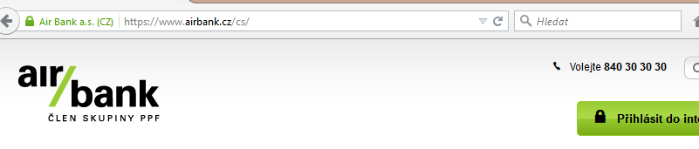
Other tricks
Replacing visually similar characters (homographs)
Pop-ups
SSL

Slide 35
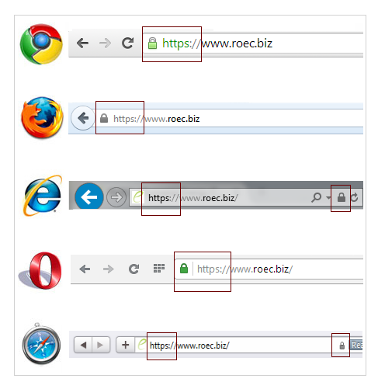
Http-Https

Slide 36
What research is needed?
Previous research has been about detecting phishing in people who knew they should detect it
But what is the success rate of phishing "normally"?
Difficult to determine - ethics versus external validity
Discussion: your ideas on the phising research?

Slide 37

Jagatic et al. (2005)
Experimental research, phishing of passwords
Two groups:
  Social - email came from their friend (found from CIS)
  Control - email from an unknown person

Slide 38
After end of the research…
Jagatic et al. (2005)
Lots of reactions from people (who didn't know they were part of the experiment)
  Anger, blaming researchers
  Denial (they wrote for a friend)
  Misunderstanding - some thought that the researchers hacked into a friend's account
  Underestimating the availability of information - some did not understand where researchers found out who their friends were
  Complaints from those whose names and emails have been "misused" by researchers
Ethics…!

Slide 39
More research
Carella et al. (2017)
“We are inviting you to participate in a research study focused on internet security. This study aims to provide clear evidence of the impact that security awareness training has on individuals on the internet and determine which level of security awareness training provides participants with the best chance to security themselves in a digital world”
“You may be contacted via email during this presentation”

Slide 40
More often victims of phising
Those who do not have a previous negative experience with phishing
More often women
More often successful if the sender of the opposite sex (especially for men)
Those who claim to have low awareness of ICT security(students)
More often from the fields: health care, business and pedagogy
Older (and specifically seniors)

Slide 41
What we can do with phising?
Technological solutions
  Where possible, do them
But phishing benefits from human (and not technical) mistakes, and technical solutions cannot filter everything
You need to focus on the user
Personality, motivation, abilities, knowledge

Slide 42
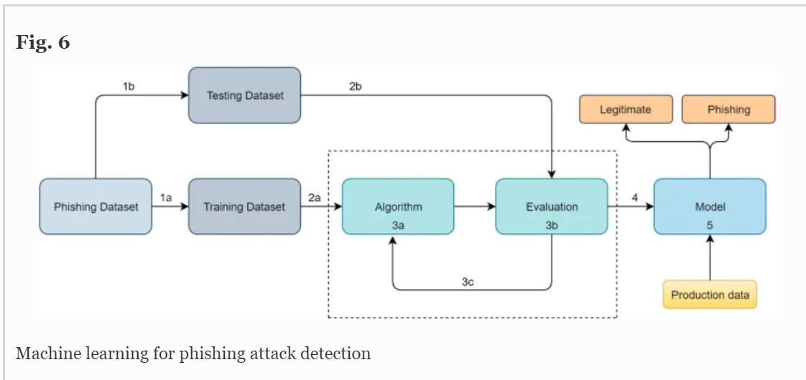
Phishing attack detection
Deep learning for phishing attack detection
Machine learning for phishing attack detection
Scenario-based phishing attack detection
Hybrid learning based Phishing attack detection
Basit, A., Zafar, M., Liu, X., Javed, A. R., Jalil, Z., & Kifayat, K. (2021). A comprehensive survey of AI-enabled phishing attacks detection techniques. Telecommunication Systems, 76(1), 139-154.

Slide 43
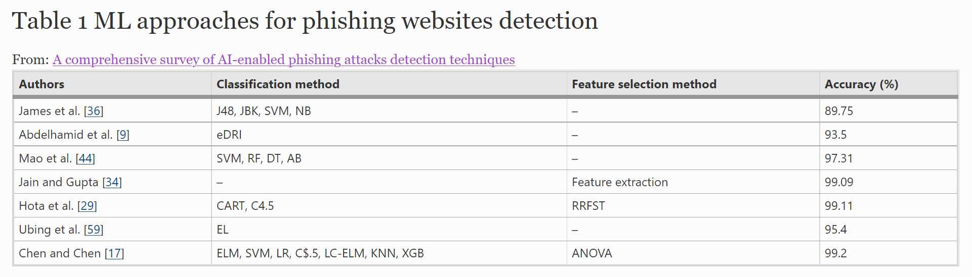
Machine learning and phishing
Basit, A., Zafar, M., Liu, X., Javed, A. R., Jalil, Z., & Kifayat, K. (2021). A comprehensive survey of AI-enabled phishing attacks detection techniques. Telecommunication Systems, 76(1), 139-154.

Slide 44
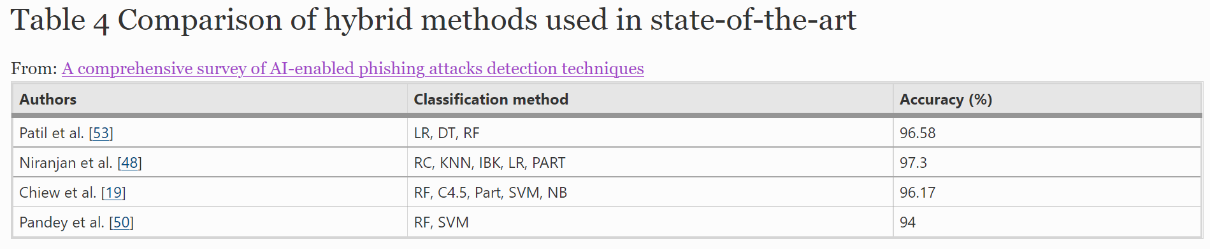
Machine learning and phishing
Basit, A., Zafar, M., Liu, X., Javed, A. R., Jalil, Z., & Kifayat, K. (2021). A comprehensive survey of AI-enabled phishing attacks detection techniques. Telecommunication Systems, 76(1), 139-154.

Slide 45
The effect of different trainings
Carella et al. (2017)
Three groups of 50 participants (students), the experiment took place over 7 weeks
  Control
  Document training that appears after clicking on a phishing email (emails during weeks 2, 5, and 8 of the experiment)
  Training through classroom presentations (one presentation in the 2nd week)
  They compare click through rates in links

Slide 46
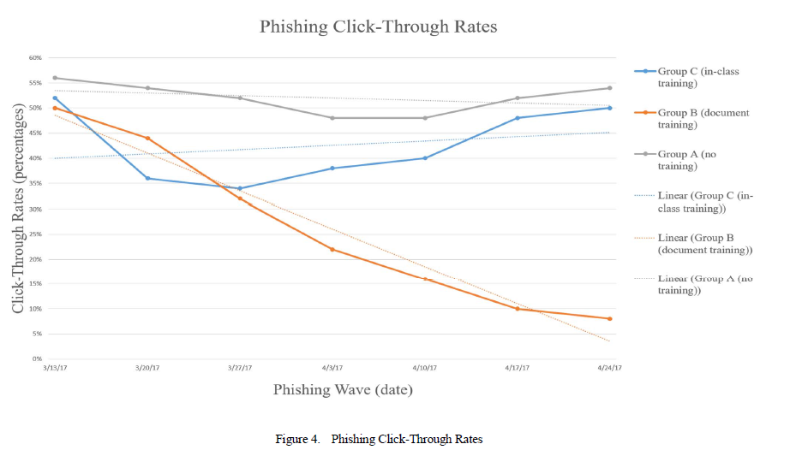
Effect of education
After 7 weeks, the effect of training through presentations (although first a higher decrease) disappears and is comparable to no training
Average at the beginning - about half of people click on phishing
Training through negative experience - drop to 9%

Slide 47
Education
Most effective if immediately following a phishing attack
Anti-phishing Phil: http://www.ucl.ac.uk/cert/antiphishing/
  Browser app
  After playing, users could more easily identify questionable pages
  The effect is noticeable even after a week (the question of how after a long time…)
Phish Phinder – in progress (Misra et al., 2017)

Slide 48
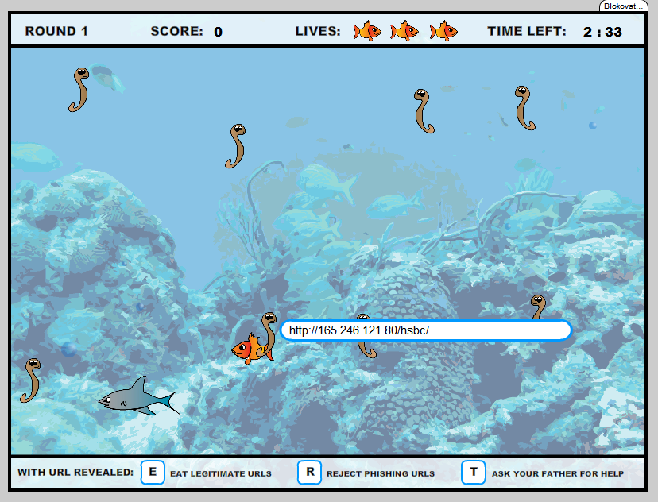

Slide 49
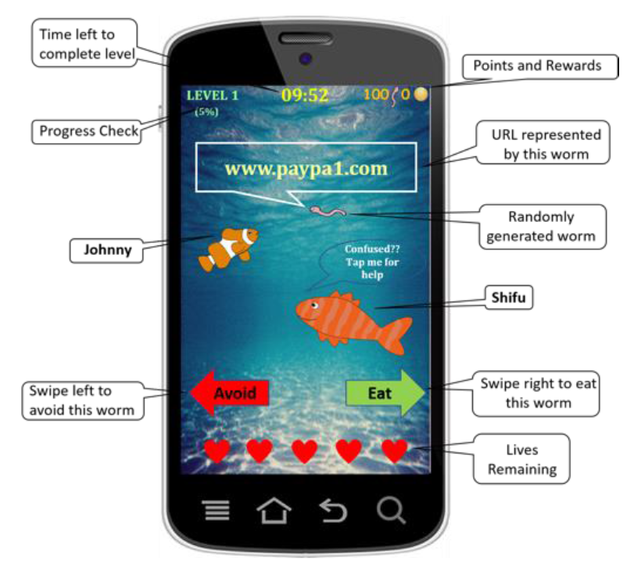

Slide 50
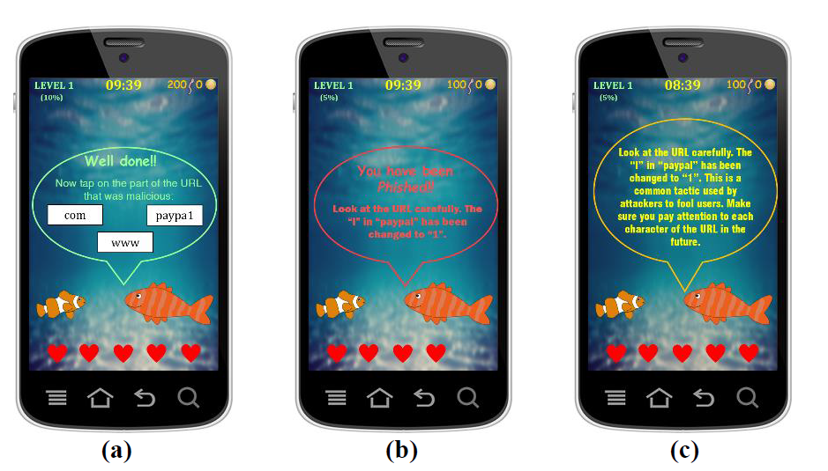

Slide 51
Alsharnouby, M., Alaca, F., & Chiasson, S. (2015). Why phishing still works: user strategies for combating phishing attacks. International Journal of Human-Computer Studies, 82, 69-82.
Carella, A., Kotsoev, M., & Truta, T. M. (2017, December). Impact of security awareness training on phishing click-through rates. In Big Data (Big Data), 2017 IEEE International Conference on (pp. 4458-4466). IEEE.
Dhamija, R., Tygar, J. D., & Hearst, M. (2006, April). Why phishing works. In Proceedings of the SIGCHI conference on Human Factors in computing systems (pp. 581-590). ACM.
Fette, I., Sadeh, N., & Tomasic, A. (2007, May). Learning to detect phishing emails. In Proceedings of the 16th international conference on World Wide Web (pp. 649-656). ACM.
Harris, A., & Yates, D. (2015). Phishing Attacks Over Time: A Longitudinal Study.
Jagatic, T. N., Johnson, N. A., Jakobsson, M., & Menczer, F. (2007). Social phishing. Communications of the ACM, 50(10), 94-100.
Jansson, K., & von Solms, R. (2013). Phishing for phishing awareness. Behaviour & Information Technology, 32(6), 584-593.
Luo, X. R., Brody, R., Seazzu, A., & Burd, S. (2013). Social Engineering: The Neglected Human Factor for. Managing Information Resources and Technology: Emerging Applications and Theories: Emerging Applications and Theories, 151.
Kang, H., Bae, K., Zhang, S., & Sundar, S. S. (2011). Source cues in online news: Is the proximate source more powerful than distal sources?. Journalism & Mass Communication Quarterly, 88(4), 719-736.
Mayhorn, C. B., & Nyeste, P. G. (2012). Training users to counteract phishing. Work: A Journal of Prevention, Assessment and Rehabilitation, 41, 3549-3552.
Misra, G., Arachchilage, N. A. G., & Berkovsky, S. (2017). Phish Phinder: A Game Design Approach to Enhance User Confidence in Mitigating Phishing Attacks. arXiv preprint arXiv:1710.06064.
Oliveira, D., Rocha, H., Yang, H., Ellis, D., Dommaraju, S., Muradoglu, M., ... & Ebner, N. (2017, May). Dissecting spear phishing emails for older vs young adults: On the interplay of weapons of influence and life domains in predicting susceptibility to phishing. In Proceedings of the 2017 CHI Conference on Human Factors in Computing Systems (pp. 6412-6424). ACM.
Wright, R., Chakraborty, S., Basoglu, A., & Marett, K. (2010). Where did they go right? Understanding the deception in phishing communications. Group Decision and Negotiation, 19(4), 391-416.
Xu, Z., & Zhang, W. (2012). Victimized by Phishing: A Heuristic-Systematic Perspective. Journal of Internet Banking and Commerce, 17(3), 1.

